Slide 1
Формування просторових уявлень у дошкільників

Slide 2
План
1
Сутність поняття «простір», «орієнтування в просторі»
2
Завдання та зміст формування просторових уявлень
3
Особливості сприймання простору дітьми
4
Методика формування просторових уявлень

Slide 3
Сутність основних понять
Простір
Протяжність, вмістилище,в якому розташовані предмети і відбуваються дії.
Орієнтування в просторі
Складний системний механізм, в основі якого лежать процеси сприймання та уявлення
Просторове мислення
Специфічний вид розумової діяльності, спрямованої на виконання завдань, що потребують орієнтації в практичному просторі

Slide 4
Орієнтування в просторі
Від народження
Безпосереднє сприймання
Словесне позначення

Slide 5
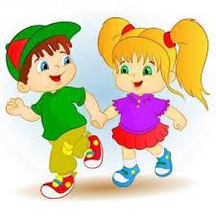
Просторові уявлення включають знання
про форму предметів та їх розміри;
здатність розрізняти предмети у просторі;
оцінювати відстані розміщення предметів та об’єктів стосовно людини та один від одного;
визначати місцезнаходження.

Slide 6
Просторові уявлення
1 етап – недиференційоване сприйняття;
2 етап – орієнтація дитини «на себе».

Slide 7
Етапи роботи вихователя з дітьми
1 етап
Аналіз та синтез просторових ознак з орієнтацією на практичну діяльність
2 етап
Вербалізація просторових уявлень
3 етап
Узагальнене уявлення про простір

Slide 8
Завдання та зміст формування просторових уявлень
Назва освітньої програми
Дитина | Українське дошкілля | Я у світі
4-ий рік життя
Визначати просторове | Вчити розрізняти і називати | Визначати розмі-
розміщення предметів | праву, ліву руку; розкладати | щення об’єктів в
відносно себе: вгорі – | правою і лівою рукою | довкіллі (ближче,
там, де голова; внизу – | предмети зліва направо. | далі, ліворуч,
там, де ноги. Розуміти | Забезпечувати розуміння і | праворуч, під, над,
просторові відно-шення | вживання у мовленні слів: | зверху, знизу,
(на, під, у); напрямок | назад (позаду), ліворуч, | попереду, позаду).
руху (до мене, від мене) | праворуч, угору (вгорі), вниз
 | (знизу), виконувати дії
 | відповідно до цих слів.
 | Позначати словами положення
 | предметів у просторі

Slide 9
5-ий рік життя
Продовжувати | Вправляти дітей у визначенні | Орієнтуватися у
формувати вміння | напрямку руху відносно себе: | напрямі
орієнтуватися у | вгору-вниз; вперед-назад; | розміщення
просторі, позна-чаючи | праворуч-ліворуч. Вчити | об’єктів відносно
своє місце- | рухатися у заданому напрямі. | себе; викладати
знаходження, а також | Розуміти та вживати слова: | предмети на
предметів та речей | «нижче», «вище», «між», | площині, аркуші
словами: над, під, на, | «далеко», «близько». Засвоїти | паперу за
за, поруч, високо, | поняття: ліворуч, праворуч, | словесною
низько. Формувати | посередині | вказівкою
розу-міння понять між, |  | дорослого
посередині, біля, поза.
Вправляти у визначенні
напря-мків: вперед-
назад, вгору-вниз,
зліва-напрво, справа-
наліво

Slide 10
6-ий рік життя
Розміщення пред-метів | Закріплення і поглиблення | Орієнтуватися в
на таблиці прямокутної | просторових уяв-лень | просторі,
форми із зображенням | (ліворуч, праворуч, вгорі, | визначати
двох-трьох рядків і | внизу, попереду, позаду, | місцезнаходження
стовпчиків. Визначення | далеко, близько). Визначати | та розміщення
розміщення предметів | напрям, місце перебування за | предметів у
за двома координатами: | заданою умовою; називати | просторі: ближче,
назвою рядка і | розміщення предмету відносно | далі, ліворуч,
стовпчика. Визначення | іншого. Визначати своє | праворуч,
розташування предмета | положення серед довколишніх | посередині, над,
відносно іншого. | предметів; вживати вирази, що | зверху, внизу,
Просторове розміщення | означають віддаленість | перший, останній.
на площині (столі, | предметів від себе. | Орієнтуватися на
зошиті). Проміжні | Ознайомлювати із схемами, | площині, аркуші
напрями (верхній | моделями просторового | паперу, сторінці
правий кут, нижній | розміщення | книги; розподіляти
лівий тощо). |  | предмети на
Використання в |  | площині, складати
мовленні термінів, що |  | орнаменти,
означають різні |  | малюнки з
напрями і просторові |  | геометричних
відношення між |  | фігур різних за

Slide 12
Особливості сприймання простору дітьми
Сприймання простору
відображення відстані, розміру, форми рельєфу оточуючих об’єктів

Slide 13
Ранній вік
Дитина оволодіває вмінням враховувати просторове розміщення предметів, однак ще не виокремлює напрям руху і просторових відношень між ними.
Уявлення про предмети та їх властивості виникають раніше і є основою уявлень про простір.
Перші уявлення про напрям руху, який засвоює дитина на 3-му р. ж. пов’язані з її власним тілом, яке для неї є центром, і від якого вона визначає напрям.

Slide 14
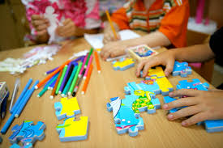
4 рік життя
Орієнтування «відносно себе»
ігрові вправи та завдання
одночасне називання протилежних напрямків

Slide 15
Орієнтація на аркуші паперу
Дітей 4-го р. ж. навчають орієнтуватися на аркуші паперу. Так, на заняттях вихователь пропонує знайти верхню і нижню смужки лічильної картки, праву і ліву сторони аркуша, розкласти в певному місці кількість предметів.

Slide 16
5 рік життя
Орієнтація від себе
вперед - назад
ліворуч - праворуч
вгору - вниз

Slide 17
Діти повинні вміти визначати положення того чи іншого предмета відносно себе (попереду мене – шафа, позаду – стілець, праворуч від мене – двері, а ліворуч – вікно; вгорі – стеля, внизу – підлога, стіна – далеко, стілець – близько); рухатися в заданому напрямі; розрізняти та вживати слова «нижче», «вище», «між», «далеко», «близько»; засвоїти поняття «праворуч», «ліворуч», «посередині».

Slide 18
Розглядання картин

Slide 19
Старші дошкільники
Діти повинні вміти визначати напрям, місце перебування за заданою умовою, називати розміщення предмета відносно іншого, у мовленні вживати вирази, що означають віддаленість предметів від себе, працювати зі схемами- моделями просторового розміщення.

Slide 20
Розвиток просторових орієнтувань
прогулянки
рухливі ігри
музичні заняття
заняття з образотворчогї діяльності
режимні моменти
орієнтування на місцевості

Slide 21
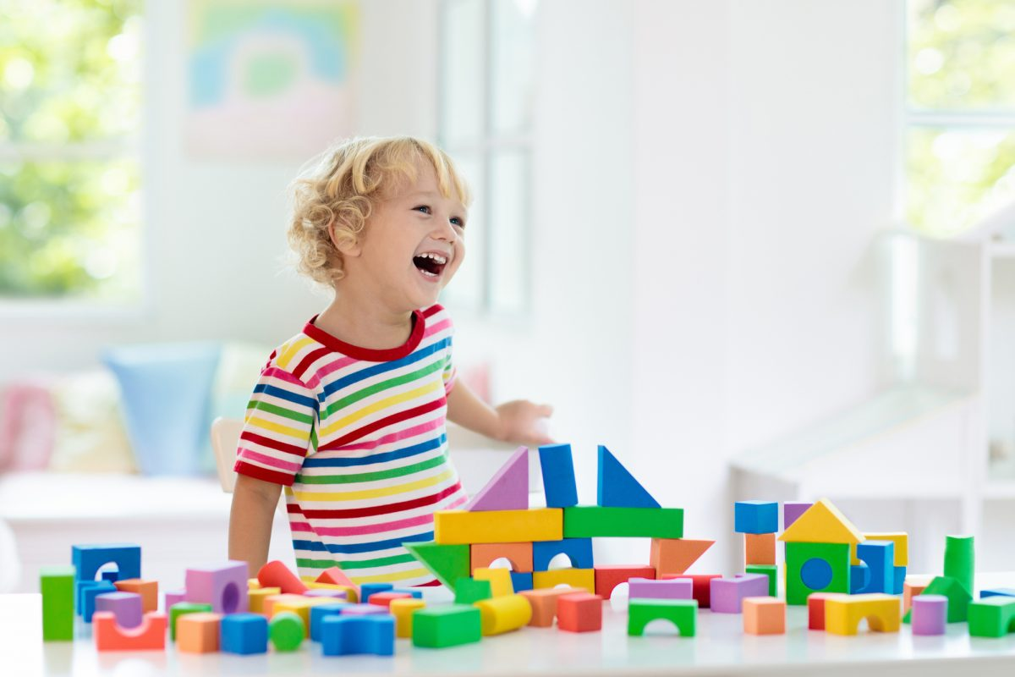
Важливе значення у формуванні просторових уявлень займають художні твори, ігри-драматизації. Так, у процесі читання художніх творів (віршів, оповідань, казок та ін.) зустрічаються вирази «через міст», «навпроти будинку», «біля дерева», «вдалині».

Slide 22
Методика формування просторових уявлень
Методика формування знань
Частини тіла (спочатку на власному тілі дитини, надалі з використанням ляльки чи іншої дитини) дорослий просить показати дитину де голова, на що потрібно вдягати чобітки, шапку, рукавички та ін.
Просторові напрями (обговорюються під час ігрової діяльності, занять з фізичної культури, прогулянок) спереду – обличчя; позаду – спина; вгорі – голова; внизу – ноги; руки – по боках.
Права і ліва сторони (під час їжі, малювання та ін.). Звертаємо увагу дітей на функціональні переваги правої руки (з шульгами працюємо індивідуально, не переучуючи їх). Уточнюємо у якій руці дитина тримає іграшку, в яку руку взяла ложку, у якій руці тримає олівець та ін.

Slide 23
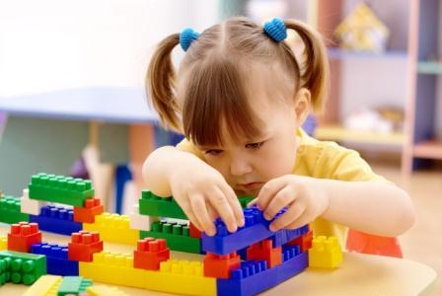
Формування вміння розрізняти просторові напрями «відносно себе» формується у віці 3-5 років. Подальший розвиток орієнтування в просторі полягає у тому, що діти починають виділяти відношення між предметами (один предмет за іншим, перед іншим, ліворуч, праворуч від нього, між іншими тощо).

Slide 24
Етапи розвитку просторових уявлень
Перший етап – полягає у формуванні у дітей чітких уявлень про своє тіло і його симетричність; просторове розташування частин тіла; практичному вправлянні щодо орієнтуванню «на собі».
Другий етап – формування уявлення про те, що власне тіло є точкою відліку у процесі орієнтування в довколишньому середовищі; навчання орієнтуванню «відносно себе». Діти засвоюють просторові уявлення в процесі ігор, роботи з роздатковим матеріалом, на заняттях й поза ними

Slide 25
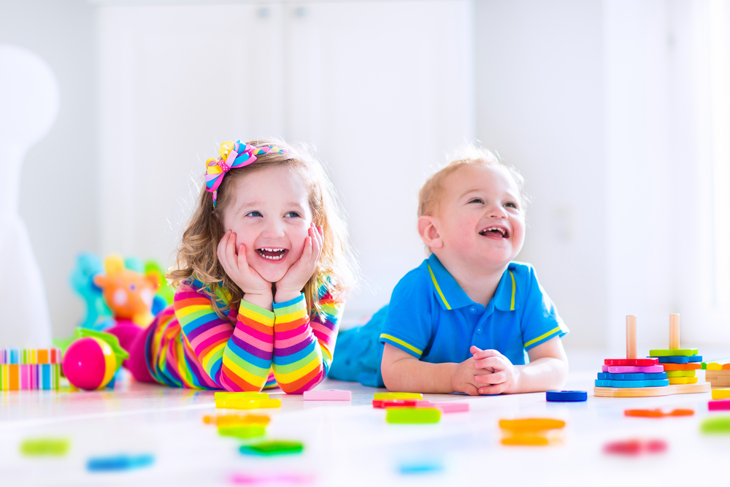
Третій етап – навчання дітей моделюванню предметно- практичних ситуацій і відношень за допомогою схем; орієнтування дітей на місцевості (оцінка відстані, розміру, форми, взаємного положення предметів та їх положення відносно себе).

Slide 26
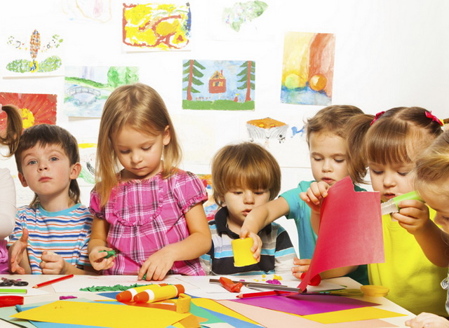
Формування уявлень про простір та орієнтування в ньому відбувається у дошкільному віці на основі здійснення складної аналітико-синтетичної діяльності з диференціації та узагальнення просторових ознак і відношень.

Slide 33
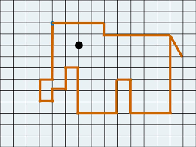
Графічні диктанти
Графічний диктант можна виконувати у двох варіантах: 1. Дитині пропонують зразок геометричного малюнка і просять повторити точно такий же малюнок в зошиті в клітинку. 2. Дорослий диктує послідовність дій із зазначенням числа клітинок і їх напрямів (вліво, вправо, вгору, вниз), дитина виконує роботу на слух, а потім порівнює методом накладання своє зображення орнаменту або фігури зі зразком в посібнику.

Slide 34
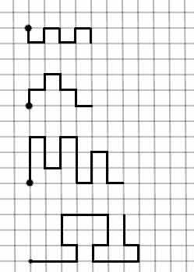
Завдання пропонується за принципом «від простого до складного». Починаючи з простих диктантів і поступово переходячи до більш складних.
Для занять необхідний зошит у клітинку, простий олівець і гумка, щоб дитина могла завжди виправити неправильну лінію. Для дітей 5 – 6-ти років краще використовувати зошит у велику клітинку (0,8 мм), щоб не перенапружувати зір.
Приклад диктування графічного диктанту: 1 клітинка вправо, 3 клітинки вгору, 2 клітинки вліво, 4 клітинки вниз, 1 клітинка вправо.

Slide 35
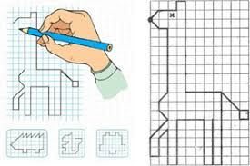
Як виконувати математичний диктант?
Як проводити математичні диктанти
Перед початком диктанту проведіть коротку вправу, яка активізує увагу й актуалізує знання дітей. Наприклад, пограйте в короткі ігри, у яких потрібно лічити, орієнтуватись у просторі, називати геометричні фігури.
Роздайте дітям чисті аркуші паперу формату А5 і запропонуйте намалювати математичний малюнок. Відтак нагадайте та поясніть правила:
уважно слухати й виконувати інструкцію;
не підглядати в роботи інших дітей.

Slide 36
Наприклад, щоб діти працювали самостійно, поясніть: «Коли ви розглядаєте чужий малюнок зі свого місця, то можете побачити його «перевернутим». Тож якщо перемальовуватимете у друзів, то можете помилитися, щось пропустити. Ліпше уважно мене слухайте та виконуйте завдання самостійно».
Проговорюйте завдання диктанту чітко та голосно, у зручному для дітей темпі. Кожне завдання зачитуйте два-три рази. Після першого дайте дітям кілька секунд, щоб обміркувати та виконати завдання. Читаючи другий раз, пропонуйте перевірити, чи все зробили правильно. Під час занять ставтеся до дітей доброзичливо, підтримуйте їхній гарний настрій. За потреби допомагайте дітям, стежте, щоб вони не перевтомлювалися.

Slide 37
Стежте, чи встигають діти за темпом вашого мовлення. За потреби повторіть завдання додатково для дітей, що відстають. Проте повторюйте лише те завдання, яке діти виконують наразі. Не повертайтеся до попереднього, навіть якщо хтось із дітей відстав. Це може заплутати інших. Ліпше підійдіть і повторіть завдання для дитини, що відстає, індивідуально. За потреби допоможіть його виконати.
Не коментуйте діяльність дітей, поки не завершите диктант. Наприкінці запропонуйте дітям підписати свій аркуш: хто вміє писати, підписує самостійно, а іншим допомагає дорослий.

Slide 38
На підготовленому для виконання завдання, листочку у клітинку, потрібно позначити початок руху у вигляді точки. На ознайомчому або початковому етапі вона може бути поставлена ​​вихователем. Пізніше можна просити дитину зробити це самостійно, відступивши від краю аркуша задану кількість клітинок в ту чи іншу сторону.
Також слід наголосити такі умови:
Один крок – 1 клітина;
Стрілочка – вказання напрямку руху;
Кінець попереднього є початком для наступного кроку.

Slide 39
За рівнем складності такі завдання поділяються на такі рівні:
Початковий — для початківців (проста геометрична фігура або повторюваний орнамент).
Середній — з легкими невеликими картинками (фрукт, рослина, невелика тварина).
Складний рівень з об’ємними і важкими завданнями, які вимагають складних підрахунків, довгих ліній і руху по діагоналі (транспортний засіб, музичний інструмент, казковий персонаж).

Slide 40
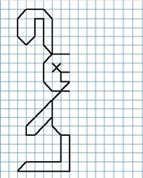
Види диктантів
Симетрія. Такий диктант являє собою зображення, яке виконане тільки з одного боку. Дитині потрібно самостійно домалювати другу половину малюнка, чітко відтворюючи симетрію першої частини зображення.

Slide 41
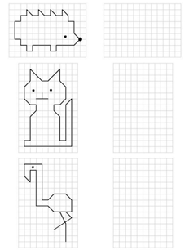
За зразком. Педагогу потрібно роздрукувати шаблони зображення і роздати усім дітям. Дошкільники повинні скопіювати їх на свій аркуш. Щоб малюнок був ідентичний шаблону, необхідно уважно дивитися на зразок і повторювати лінії. Виконання завдань такого типу сприяє виробленню посидючості і терпіння, а також розвиває зорову увагу.

Slide 42
За стрілочками. Кожен дошкільник отримує аркуш із шаблоном, на якому позначено точку старту, а також інструкцію, в якій стрілочками послідовно вказано напрямки і кількість кроків, які потрібно щоразу прокреслити, рухаючись у певний бік. Завдання такого типу дозволяють напрацювати навичку орієнтування у напрямках, закріпити вміння рахування і розвивають уважність і концентрацію уваги.

Slide 43
Слуховий. Передбачає послідовне креслення зображення під диктовку педагога. Учитель диктує школярам точку старту, а також кількість клітинок і напрям руху, в якому треба креслити, щоб отримати певне зображення. Після завершення диктанту отримані зображення звіряються зі зразком.

Slide 47
Формування просторових уявлень у дошкільників

